Slide 1
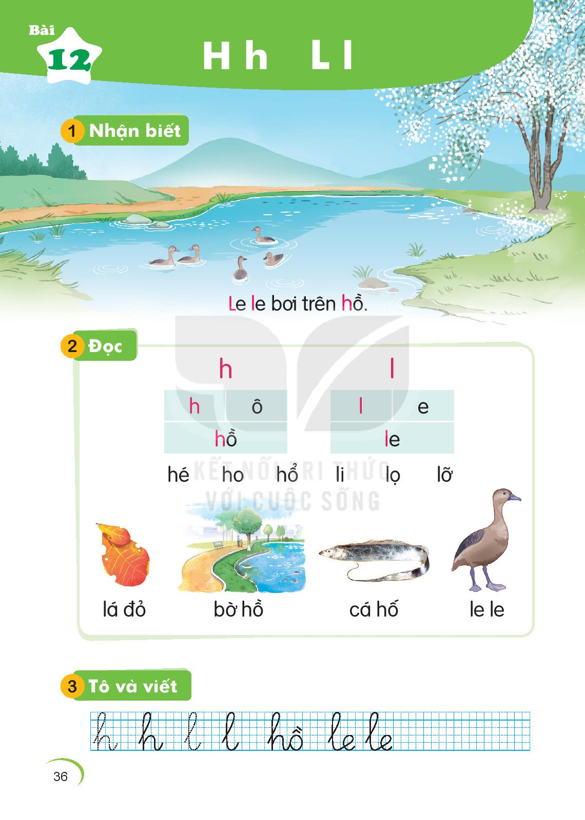

Slide 3
Notes:
Đọc

Slide 4


Slide 5
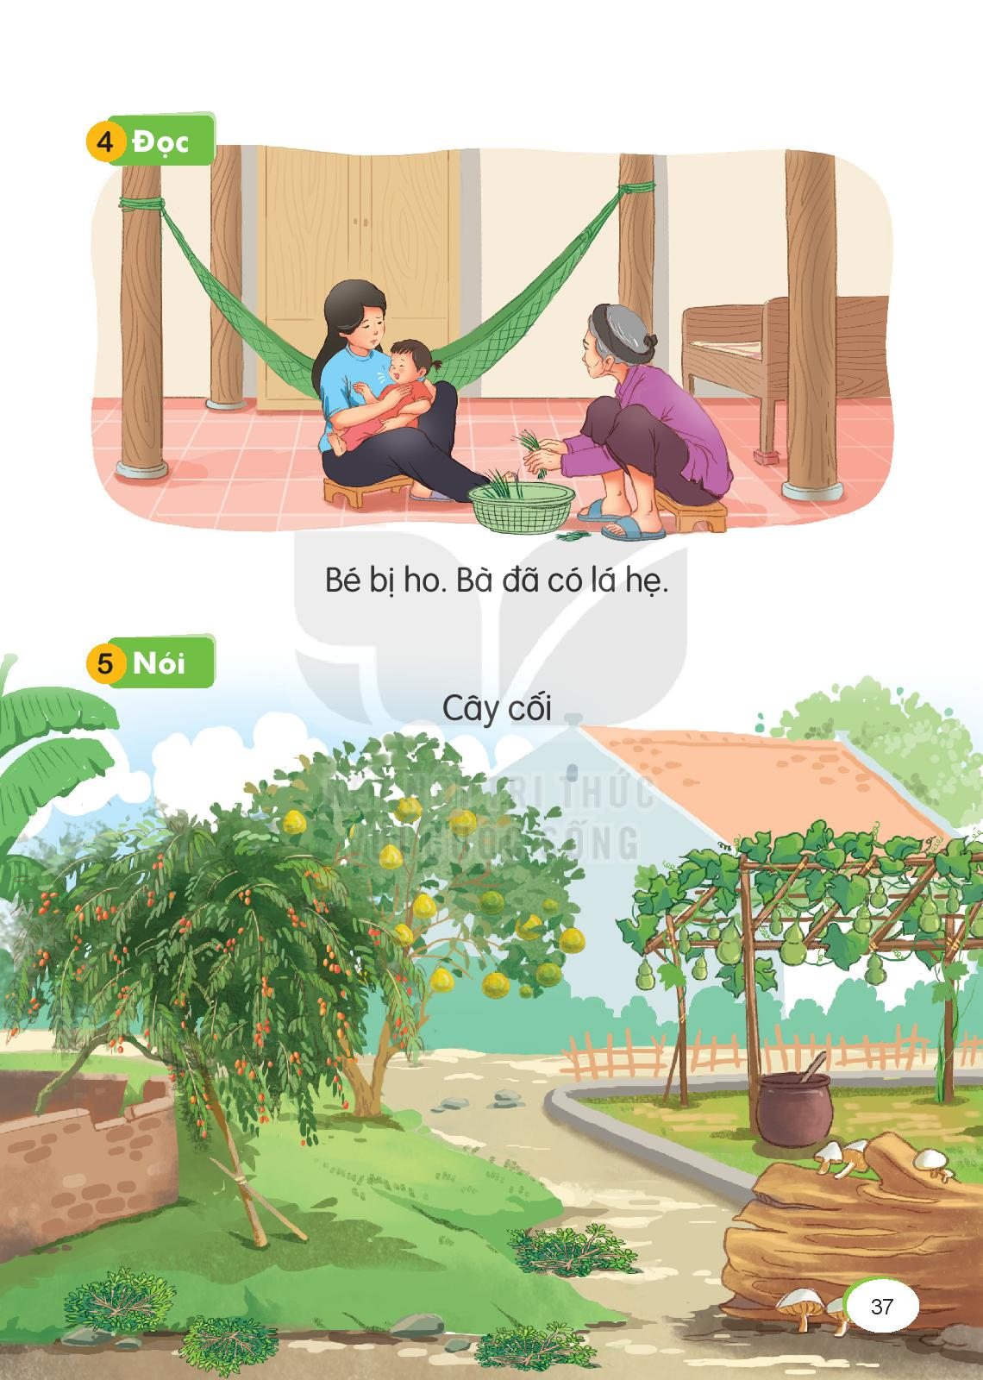

Slide 7
DẶN DÒ
.........................
................................

